Slide 1

N. GREGORY MANKIW
NINTH EDITION
CHAPTER
4
供給與需求的市場力量
譯著：王銘正
製作：王銘正
Notes:
Dear Instructor:
Thank you for using the Interactive PowerPoints for Mankiw’s Principles of Economics textbooks.
This area is the “notes” section. For many slides, it includes notes that are visible only to you and will not display during your presentation in class. In slides with data tables or charts, the notes area provides the source information (often a URL or web address to the original data). In other slides, the notes area provides information that might be helpful when teaching this material, particularly for new instructors and graduate assistant teachers.
Notes about Chapter 1:
Most instructors try to cover this chapter in a single class session (especially those that are teaching the second of a two-semester sequence). If you are teaching principles of microeconomics, you might consider skipping Principles 8–10, which deal with macroeconomics.

Slide 2
章節大綱
4-1 市場與競爭
4-2 需求
個案研究：兩個降低吸菸需求量的方法
4-3 供給
4-4 結合供給與需求
如是我聞：天災後物價上漲
4-5 結論
2

Slide 3
第4章 供給與需求的市場力量
當颱風來襲時，蔬果的價格會上漲；
當禽流感的疫情發布時，雞肉的價格會應聲下跌；
當中東爆發戰爭時，汽油的價格會上漲，且耗油車的價格會下跌。
這些事件有何共通點？它們都顯示出供給與需求的運作。
3

Slide 4
第4章 供給與需求的市場力量
供給（supply）與需求（demand）是經濟學家最常使用的兩個字。
供給與需求是讓市場經濟運行的兩股力量。
它們合起來決定每一種商品的銷售數量和價格。
你要知道任何事件或政策如何影響經濟體系，你必須先思考它將如何影響供給與需求。
4

Slide 5
第4章 供給與需求的市場力量
本章介紹供給與需求的理論。
此一理論考慮買者與賣者的行為以及他們彼此之間如何互動。
它說明在市場經濟中，供給與需求如何決定價格，進而說明經濟體系如何透過價格來配置其稀少性資源。
5

Slide 6
4-1 市場與競爭
供給與需求這兩個名詞指的是人們在競爭市場中與他人互動的行為。
在探討買者與賣者的行為之前，我們先詳細說明市場（market）與競爭（competition）這兩個名詞。
6

Slide 7
何謂市場？
市場是某一特定商品或服務其買者與賣者所合起來的群體。
買者合起來的群體決定該產品的需求，
而賣者合起來的群體決定該產品的供給。
7

Slide 8
何謂市場？
市場有很多種形式。
有時市場是很有組織的，如小麥與玉米等農產品市場。
在這些市場，買者與賣者在特定的時間與地點會面。買者與賣者都知道他們在不同價格下，想要購買與銷售的數量；然後拍賣人（auctioneer）會維持秩序、安排銷售，並敲定使買者與賣者的力量達成平衡的價格，而讓整個交易過程得以順暢。
8

Slide 9
何謂市場？
大部分的市場通常不是那麼有組織。
例：小鎮的冰淇淋市場為例，買的人不會在某一特定時點集會，而賣的人則在不同的地點設店，且口味與品質不一。在這個市場，並沒有拍賣人喊出冰淇淋價格，而是由每個賣者在冰淇淋筒上貼上價格標籤，買者再決定要購買多少數量。
9

Slide 10
何謂市場？
冰淇淋的買者與賣者還是緊密地聯繫著；冰淇淋的買者在不同的賣者之間進行選擇，而冰淇淋賣者試圖留住老客戶並開發新客源。
即使它並不是那麼有組織，但冰淇淋的買者與賣者合起來也形成一個市場。
10

Slide 11
何謂競爭？
冰淇淋市場，如同經濟體系的大多數市場，是高度競爭的。
每個買者知道有哪些冰淇淋店可供他選擇，且每個賣者知道他的產品與其他賣者的產品相類似。
因此，冰淇淋的價格與銷售數量並非由單一的買者或賣者所決定，而是由所有的買者與賣者所共同決定的。
11

Slide 12
何謂競爭？
經濟學家用競爭市場一詞來描述一個有很多買者和很多賣者，且每個參與者對市場價格幾乎不具影響力的市場。
每個冰淇淋賣者對價格的控制能力有限，因為其他賣者也在銷售類似的產品。
每個賣者不太有理由賣得比現行價格便宜，且如果他賣得比較貴，就不會有人上門。
同樣地，因為每個買者的購買數量很小，所以也沒有任何一個買者可以影響冰淇淋價格。
12

Slide 13
何謂競爭？
在本章，我們假設市場是完全競爭的
（perfectly competitive）。
一個完全競爭市場有兩個特徵：
（1）銷售的產品一模一樣，
（2）買賣雙方人數眾多以致於沒有任何 一個買者或賣者足以影響市場價格。
13

Slide 14
何謂競爭？
由於完全競爭市場中的買者與賣者必須接受市場所決定的價格，我們稱他們為價格接受者（price takers）。
在市場價格下，買者可以購買他們所想要購買的數量，而賣者則能賣出他們所想要賣的數量。
14

Slide 15
何謂競爭？
有些市場適用完全競爭市場的假設。
例：在稻米市場，有數以千計的農夫販售稻米，和數以百萬計的消費者購買米和米製品。
因為沒有單一的買者或賣者可以影響稻米價格，所以每個人都接受現行的市場價格。
15

Slide 16
何謂競爭？
不過，並不是所有的商品與服務都在完全競爭市場中銷售。
有些市場只有一個賣者，因而價格是由他定的。這樣的一個賣者稱為獨占者（monopoly）。
例：在地的有線電視業者可能就是一個獨占者。
在現實世界中，大部分的市場介於完全競爭與獨占這兩個極端之間。
16

Slide 17
何謂競爭？
雖然世界上有各種類型的市場，但由於在完全競爭市場中，每個市場參與者都是價格接受者，所以完全競爭市場是最容易分析的；
且由於絕大多數市場存在某種程度的競爭性，因此，我們在完全競爭市場所得到的分析結果，在相當程度上，可以應用到更為複雜的市場。
尤有進者，完全競爭市場有相當豐富的社會福利意涵，因此，我們以完全競爭市場作為我們的起點。
17

Slide 18
4-2 需求
我們藉由檢視買者的行為來開始我們對市場的研究。在以下的分析中，我們以冰淇淋為例。
18

Slide 19
需求曲線：價格與需求量之間的關係
任何商品的需求量是指買者願意且有能力購買的數量。
19

Slide 20
需求曲線：價格與需求量之間的關係
影響需求量的因素很多，其中最關鍵的是 商品的自身價格。
例：如果每球冰淇淋的價格上漲為20美元，你可能改買低脂冰淇淋（frozen yogurt）。
因為需求量隨商品價格上漲而減少且隨價格下跌而增加，我們稱需求量與價格呈負向關聯（negatively related）。
20

Slide 21
需求曲線：價格與需求量之間的關係
此一價格與需求量之間的關係就絕大部分商品而言是成立的，且實際上這樣的關係相當普遍，經濟學家稱它為
需求法則：在其他條件不變下，當商品的價格上漲時，其需求量減少，且當價格下跌時，其需求量增加。
21

Slide 22
需求曲線：價格與需求量之間的關係
圖1中的表顯示，黃蓉在不同的冰淇淋價格下，每個月的購買數量。
當價格節節上升時，她買的數量愈來愈少。
此表稱為需求表，它顯示在影響消費者購買數量的其他因素不變下，商品價格與需求量之間的關係。
22

Slide 23
圖1 黃蓉的需求表和需求曲線
冰淇淋每球價格
$6
1. 價格下跌…
冰淇淋價格 | 冰淇淋需求量
$0 1 2 3 4 5 6 | 12 球 10 8 6 4 2 0
5
4
2…冰淇淋需求量增加
3
2
需求曲線
1
0
1
2
3
4
5
6
7
8
9
10
11
12
冰淇淋需求量(球)
23

Slide 24
需求曲線：價格與需求量之間的關係
由該表的價量組合可以畫出圖1 中的圖形。習慣上，縱軸為價格，橫軸為數量。
連結價格與需求量的負斜率的線稱為需求曲線。
24

Slide 25
個別需求與市場需求
圖1的需求曲線顯示個人對商品的需求。
為分析市場如何運作，我們需要決定
市場需求（market demand），其為某一商品或服務之個別需求的總和。
25

Slide 26
個別需求與市場需求
圖2中的表顯示黃蓉和郭靖兩個人的冰淇淋需求表。
為簡化分析，假設市場只有他們兩個人。將每一價格下兩個人的需求量相加，即可得到該價格下的市場需求量。
26

Slide 27
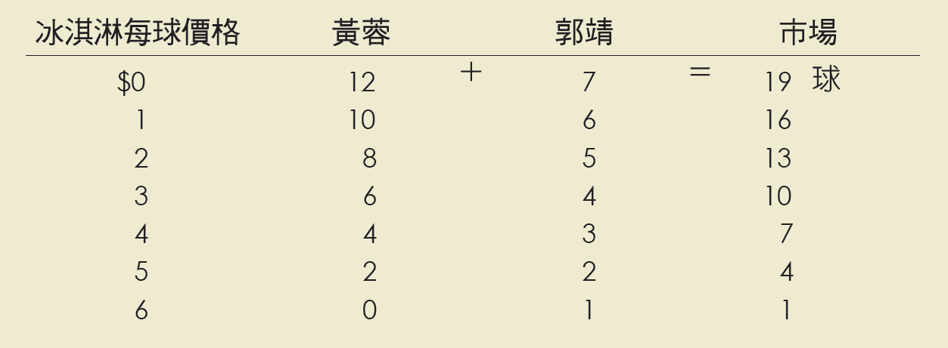
圖2 市場需求為個別需求的總和
27

Slide 28
圖2 市場需求為個別需求的總和
黃蓉的需求
+
郭靖的需求
=
市場需求
冰淇淋
每球價格
冰淇淋
每球價格
冰淇淋
每球價格
$6
$6
$6
5
5
5
4
4
4
3
3
3
D_{黃蓉}
2
D_{郭靖}
D_{市場}
2
2
1
1
1
0
1
2
3
4
5
6
7
8
9
10
11
12
0
1
2
3
4
5
6
7
0
2
4
6
8
10
12
14
16
18
冰淇淋需求量(球)
冰淇淋需求量(球)
冰淇淋需求量(球)
28

Slide 29
個別需求與市場需求
圖2中的圖形顯示對應這些需求量的需求曲線。
市場需求曲線是由個別需求曲線水平加總而來。
亦即在每一價格下，將兩人在此一價格下橫軸的需求量相加，即可得到市場需求量。
29

Slide 30
個別需求與市場需求
由於我們的重點在分析市場如何運作，所以我們考慮的大部分是市場需求曲線。
市場需求曲線顯示，在影響買者購買數量的其他因素（如所得）不變下，當商品價格改變時，總需求量會如何變動。
30

Slide 31
需求曲線的移動
冰淇淋的需求曲線顯示，在冰淇淋價格之外，其他會影響人們購買決策的因素不變下，人們在每一價格下的購買數量。
因此，當這些其他因素變動時，人們的需求量會跟著變動，從而個別需求曲線，進而市場需求曲線會變動。
31

Slide 32
市場需求與個別需求
例：假設美國醫學會發現，常吃冰淇淋的民眾身體會比較健康，也比較長壽。
此一發現會使冰淇淋需求增加，亦即在每一價格下，人們會購買更多的冰淇淋，因此冰淇淋的需求曲線會移動。
32

Slide 33
需求曲線的移動
圖3顯示需求曲線的移動。
任何使每一價格下之需求量增加的變化，如上述虛構的醫學發現，會造成需求曲線往右移，我們稱為需求增加（increase in demand）。
相反地，任何使每一價格下之需求量減少的變化，會造成需求曲線往左移，我們稱為需求減少（decrease in demand）。
33

Slide 34
圖3 需求曲線的移動
冰淇淋每球價格
需求增加
需求減少
需求曲線, D₁
需求曲線, D₂
需求曲線, D₃
0
冰淇淋需求量(球)
34

Slide 35
需求曲線的移動
有很多變數其變動會造成需求曲線移動。以下是最重要的幾個：
所得 當你在夏天丟掉工作時，你對冰淇淋的需求會如何變動？很有可能你的需求會減少。所得減少意味著你的總支出會減少，從而大部分商品的支出會減少。
如果商品的需求隨所得減少而減少，則此商品稱為正常財。
如果商品的需求隨所得增加而減少，則此商品稱為劣等財。
如果商品的需求隨所得減少而減少，此商品稱為
例：搭公車。
35

Slide 36
需求曲線的移動
相關商品價格 假設低脂冰淇淋的價格下跌。需求法則告訴我們，你會多買低脂冰淇淋；同時，你可能會少買冰淇淋，因為它們屬於同類冰品。
如果一項商品的價格下跌，造成另一項商品的需求減少，那麼這兩項商品稱為替代品。
替代品通常是一組彼此可以互相替代的商品
例：熱狗與漢堡，毛衫與套頭衫，以及電影和線上影音串流。
36

Slide 37
需求曲線的移動
現在假設熱巧克力醬的價格下跌。根據需求法則，你會買更多的熱巧克力醬；同時，你也會買更多的冰淇淋，因為巧克力醬和冰淇淋通常是加在一起的。
如果一項商品的價格下跌，造成另一項商品的需求增加，那麼這兩項商品稱為互補品。
互補品通常是一組一起使用的商品
例：汽油與汽車，電腦與軟體，以及咖啡豆與咖啡機。
37

Slide 38
需求曲線的移動
嗜好 決定你的需求的最明顯因素是你的嗜好（tastes）。如果你喜歡吃冰淇淋，你會多買。經濟學家通常不會去解釋人們的嗜好，因為嗜好受歷史與心理等因素的影響，這超出經濟學的範疇。
不過，經濟學家會探討嗜好改變所造成的影響。
38

Slide 39
需求曲線的移動
預期 你對未來的預期可能會影響你對某一商品或服務的現在需求。
例：如果你預期下個月的收入會增加，那麼你可能會減少儲蓄而去買更多的冰淇淋。如果你預期明天冰淇淋的價格會下跌，那麼你可能會比較不願意用今天的價格買冰淇淋。
39

Slide 40
需求曲線的移動
買者人數 由於市場需求是由個別需求加總而來，所以當買者的人數增加時，市場需求會增加，從而市場需求曲線會往右移。
40

Slide 41
需求曲線的移動
小結 需求曲線顯示，在其他影響需求的因素不變下，當商品自身價格變動時，需求量會如何變動。
當其他影響因素變動時，需求曲線會移動。
41

Slide 42
表1 影響買者的變數
變數 | 此變數變動…
價格 | 代表沿著需求曲線的移動
所得 | 造成整條需求曲線移動
相關商品價格 | 造成整條需求曲線移動
偏好 | 造成整條需求曲線移動
預期 | 造成整條需求曲線移動
買者人數 | 造成整條需求曲線移動
42

Slide 43
需求曲線的移動
當商品自身價格變動時，需求量會沿著需求曲線移動；
我們稱此為商品自身價格變動造成需求曲線線上的移動。
當商品自身價格以外的影響因素變動時，每一價格下的需求量會改變，從而需求曲線會移動；
我們稱此為這些因素的變動造成需求曲線整條線的移動。
43

Slide 44
個案研究：兩個降低吸菸需求量的方法
公共政策制定者通常會想要降低人們的吸菸量。以下是可以達成這個政策目標的兩個方法。
讓香菸的需求曲線往左移。
政府宣導吸菸的害處，香菸盒上印製吸菸會危害健康的警語，以及禁止電視播放香菸廣告跟禁止在公共場所吸菸，都有使香菸需求減少的效果。
如果成功，則這些措施會如圖4（a）所示，使香菸的需求曲線往左移。
44

Slide 45
圖4 整條需求曲線的移動與沿著 需求曲線的移動
每包香菸
的價格
(a) 需求曲線的移動
每包香菸
的價格
(b) 沿著需求曲線的移動
降低人們吸菸慾望
的政策使需求曲線
往左移
課稅使香菸價格
上漲，造成沿著
需求曲線的移動
$8
C
B
A
$4
4
A
D₁
D₂
D₁
0
10
20
0
12
20
每天吸菸的數量（根）
每天吸菸的數量（根）
45

Slide 46
個案研究：兩個降低吸菸需求量的方法
設法使香菸的價格上漲。
例：如果政府對香菸製造商課稅，那麼香菸公司會將大部分的稅以提高香菸售價的方式轉嫁給消費者。
在香菸價格上漲之後，如圖4（b）所示，香菸的需求量會減少。
46

Slide 47
個案研究：兩個降低吸菸需求量的方法
在香菸價格上漲之後，吸菸量會減少多少？
研究結果發現，價格上漲10%造成香菸需求量減少4%。
就青少年而言，效果更明顯：價格上漲10%，青少年的吸菸量減少12%。
47

Slide 48
個案研究：兩個降低吸菸需求量的方法
一個相關的問題是，香菸價格如何影響違禁品（如大麻）的需求。
反對對香菸課稅的人主張，由於香菸和大麻是替代品，所以香菸價格因課稅而提高之後，反而使大麻的需求增加。
48

Slide 49
個案研究：兩個降低吸菸需求量的方法
相反地，很多研究毒品濫用的專家視香菸為「入門毒品」，人們通常不會沒學會抽菸就直接吸食大麻等違禁品。
大部分的研究結果支持此一觀點：研究結果顯示，香菸價格愈低，大麻吸食量愈大。
換言之，香菸與大麻似乎是互補品，而非替代品。
49

Slide 50
4-3 供給
接下來探討市場的另一邊並檢視賣者行為。我們同樣以冰淇淋為例。
供給曲線：價格與供給量之間的關係
任一商品或服務的供給量是指賣者願意且有能力賣出的數量。
50

Slide 51
供給曲線：價格與供給量之間的關係
有很多因素會影響供給量；如同需求量一樣，商品自身價格是最重要的影響因素。
當冰淇淋的價格上漲時，賣冰淇淋的利潤會增加，從而冰淇淋的供給量會隨著增加；
冰淇淋賣者願意工作更長的時間，購買更多的冰淇淋機器，以及僱用更多的員工。
51

Slide 52
供給曲線：價格與供給量之間的關係
相反地，當冰淇淋價格下跌時，賣冰淇淋的利潤下降，從而冰淇淋的供給量隨著減少。有些賣者甚至會選擇關門歇業，此時的供給量降為零。
因為供給量隨價格上漲而增加，且隨價格下跌而減少，我們稱供給量與價格呈正向關聯（positively related）。
52

Slide 53
供給曲線：價格與供給量之間的關係
此一價格與供給量的關係稱為
供給法則：在其他條件不變下，當商品的價格上漲時，其供給量隨之增加；且當價格下降時，其供給量隨之減少。
53

Slide 54
供給曲線：價格與供給量之間的關係
圖5 中的表顯示冰淇淋賣者志明在不同的冰淇淋價格下，每個月的供給量。在每球的價格低於2 美元時，志明不會供給任何數量的冰淇淋；
隨著價格的上升，他會供給愈來愈多的冰淇淋。
此表稱為供給表，它顯示在其他會影響供給量的因素不變下，商品價格與供給量之間的關係。
54

Slide 55
圖5 志明的供給表和供給曲線
冰淇淋每球價格
供給曲線
$6
冰淇淋價格 | 冰淇淋供給量
$0 1 2 3 4 5 6 | 0球 0 1 2 3 4 5
5
1. 價格上升…
4
3
2. …冰淇淋供給量增加
2
1
0
1
2
3
4
5
6
7
8
9
10
11
12
冰淇淋供給量(球)
55

Slide 56
供給曲線：價格與供給量之間的關係
由該表的價量組合可以畫出圖5中的線。
此線連結價格與供給量，稱為供給曲線。
因為在其他條件不變下，當價格愈高時，供給量會愈大，所以供給曲線的斜率為正。
56

Slide 57
個別供給與市場供給
就像市場需求是所有買者需求的總和一樣，市場供給是所有賣者供給的總和。
圖6 中的表顯示志明與春嬌這兩個冰淇淋賣者的供給表。
任一價格下的市場供給量為他們兩人在此一價格下的供給量的加總。
57

Slide 58
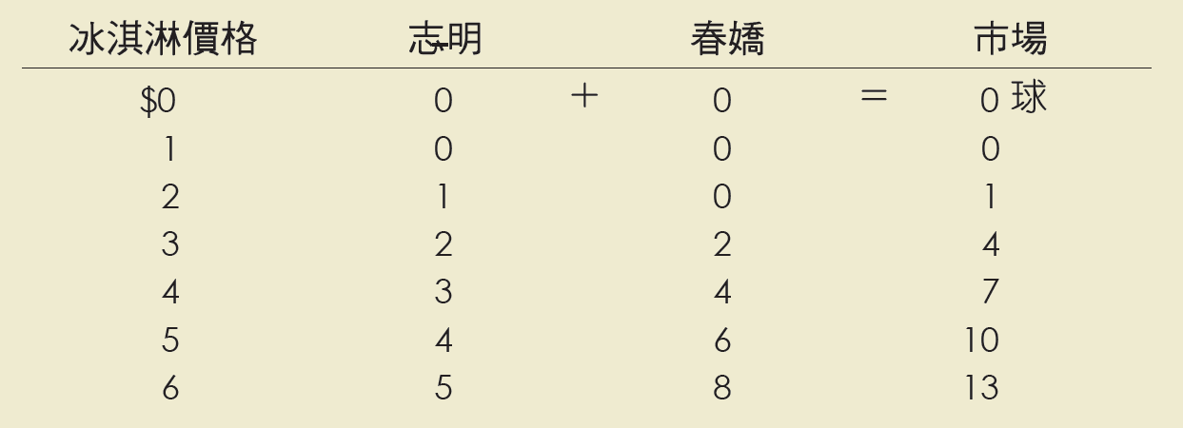
圖6 市場供給為個別供給的總和
58

Slide 59
圖6 市場供給為個別供給的總和
志明的供給
+
春嬌的供給
=
市場供給
冰淇淋
每球
價格
冰淇淋
每球
價格
冰淇淋
每球
價格
S_{志明}
S_{市場}
$6
$6
S_{春嬌}
$6
5
5
5
4
4
4
3
3
3
2
2
2
1
1
1
0
1
2
3
4
5
6
7
8
9
10
11
12
0
1
2
3
4
5
6
7
0
2
4
6
8
10
12
14
16
18
冰淇淋供給量(球)
冰淇淋供給量(球)
冰淇淋供給量(球)
59

Slide 60
個別供給與市場供給
圖6 的圖形顯示對應供給表的供給曲線。
如同需求曲線，透過將個別供給曲線水平加總，可以得到市場供給曲線；
亦即在每一價格下，將兩人在此一價格下橫軸的供給量相加，即可得到市場供給量。
市場供給曲線顯示當商品價格改變時，總供給量的變動情形。
60

Slide 61
供給曲線的移動
供給曲線顯示，在其他會影響賣者銷售決策的因素不變下，賣者在每一價格下的供給量。
此一關係若發生變化，則供給曲線會移動。
例：假設糖的價格下跌；由於糖是冰淇淋的生產投入之一，所以糖價下跌會使賣冰淇淋的利潤增加。這會使冰淇淋賣者在每一價格下的供給量增加，亦即供給曲線往右移。
61

Slide 62
供給曲線的移動
圖7 描繪供給曲線的移動。
任何使每一價格下供給量增加的變化，例如，糖價下跌，會使供給曲線往右移，此稱為供給增加（increase in supply）。
相反地，任何使每一價格下供給量減少的變化，會使供給曲線往左移，此稱為供給減少（decrease in supply）。
62

Slide 63
圖7 供給曲線的移動
冰淇淋每球價格
`
供給曲線, S₃
供給曲線, S₁
供給曲線, S₂
供給減少
供給增加
0
冰淇淋供給量(球)
63

Slide 64
供給曲線的移動
有很多變數其變動會造成供給曲線整條線的移動。以下是最重要的幾個：
投入價格 為了要生產冰淇淋，賣者會使用不同的投入：奶油、糖、香料、冰淇淋機器、廠房，以及攪拌原料和操作機器的勞工。
當其中一項或多項投入的價格上漲時，冰淇淋的生產利潤會降低，從而廠商會減少冰淇淋的供給量。
64

Slide 65
供給曲線的移動
若投入價格巨幅上揚，則廠商甚至有可能會選擇關門歇業而不再提供任何的冰淇淋。
因此，商品的供給量與用於該產品生產之投入的價格呈負向關聯。
65

Slide 66
供給曲線的移動
技術 將投入轉換成冰淇淋的生產技術是供給的另一項決定因素。
例：冰淇淋生產機器的發明會降低製造 冰淇淋所 需的勞動數量。
透過降低廠商的成本，技術進步會使冰淇淋供給增加。
66

Slide 67
供給曲線的移動
預期 廠商今天的冰淇淋供給量可能決定於其對未來的預期。
例：如果廠商預期冰淇淋的價格明天會上漲，它可能會把部分今天生產出來的冰淇淋放進冷凍庫，然後在明天賣到更高的價格。
因此，今天的供給會減少。
67

Slide 68
供給曲線的移動
賣者人數 由於市場供給為個別供給的加總，因此，當賣者人數增加（減少）時，市場供給也會隨著增加（減少）。
小結 供給曲線顯示，在其他影響因素不 變下，當價格變動時，供給量會如何變動。當其他影響因素變動時，供給曲線會移動。
68

Slide 69
表2 影響賣者的變數
變數 | 此變數變動…
價格 | 代表沿著供給曲線的移動
投入價格 | 造成整條供給曲線移動
技術 | 造成整條供給曲線移動
預期 | 造成整條供給曲線移動
賣者人數 | 造成整條供給曲線移動
69

Slide 70
供給曲線的移動
總之，橫軸或縱軸變數的變動造成線上的移動，而其他影響因素的變動則造成整條線的移動。
由於價格位於縱軸，所以價格變動代表沿著供給曲線的移動。
因為投入價格、技術、預期和賣者人數等變數並未位於橫軸或縱軸，所以其變動會造成整條供給曲線的移動。
70

Slide 71
4-4 結合供給與需求
在分析過需求和供給之後，我們現在將兩者結合來探討它們如何決定一項商品的市場銷售量及價格。
71

Slide 72
均衡
圖8同時顯示市場供給曲線與市場需求曲線。
這兩條線交在一點，此點稱為市場的均衡。
此點所對應的價格稱為均衡價格，
所對應的數量稱為均衡數量。
72

Slide 73
圖8 供給與需求的均衡
冰淇淋每球價格
供給
均衡價格
均衡
$4
均衡數量
需求
0
1
2
3
4
5
6
7
8
9
10
11
12
冰淇淋數量(球)
73

Slide 74
均衡
均衡這個名詞的定義為不同力量處在平衡狀態，而這也可以用來描述市場均衡。
在均衡價格下，買者願意且有能力購買的數量恰好等於賣者願意且有能力賣出的數量。
74

Slide 75
均衡
均衡價格有時候稱為市場結清價格 （market-clearing price）。
這是因為在這個價格下，每個市場參與者都獲得滿足：
買者買到他們想要購買的數量，而賣者則賣出他們想要賣出的數量。
75

Slide 76
均衡
買者與賣者的行動會很自然地使市場趨向均衡。何以如此？
我們可以透過當市場價格不等於均衡價格時會發生什麼變化來理解。
76

Slide 77
均衡
假設如圖9（a）所示，市場一開始的價格為每球5 美元，高於4 美元的均衡價格。
在每球5 美元的價格下，市場供給量（10 球）超過市場需求量（4 球）。
我們稱此時有剩餘現象：賣者無法在現行價格下賣出他們想要賣出的所有數量。
剩餘有時稱為超額供給（excess supply）。
77

Slide 78
圖9 未達均衡的市場
(a) 超額供給
(b) 超額需求
冰淇淋每
球價格
冰淇淋每
球價格
剩餘
供給
供給
$5
4
$4
3
需求
需求
需求量
供給量
供給量
需求量
短缺
0
4
7
10
0
4
7
10
冰淇淋數量(球)
冰淇淋數量(球)
78

Slide 79
均衡
當冰淇淋市場有剩餘現象時，賣者會發現他們的冷凍櫃中塞滿了他們想要賣卻無法賣出的冰淇淋。
面對此一情況，賣者會降價求售。當價格下降時，從圖9（a）可以看出，需求量會增加且供給量會減少，從而剩餘情況獲得改善。賣者會持續降價，直到市場達成均衡為止。
79

Slide 80
均衡
圖9（b）顯示另一種情況。
市場一開始的價格為每球3 美元，低於均衡價格。
在每球3 美元的價格下，市場需求量（10 球）超過市場供給量（4 球）。我們稱此時有短缺現象：買者無法在現行價格下買到他們想要購買的所有數量。
短缺有時稱為超額需求（excess demand）。
80

Slide 81
均衡
當冰淇淋市場有短缺現象時，買者排很長的隊伍，還不一定買得到。
賣者看到這樣的現象，會調高售價來增加獲利。
當價格調高時，從圖9（b）可以看出，供給量會增加，且需求量會減少，從而短缺情況獲得改善。賣者會持續調高價格，直到市場達成均衡為止。
81

Slide 82
均衡
當市場價格偏離均衡價格時，賣者與買者的行為會自動地促使市場價格重新回到均衡價格，而使市場重新達成均衡。
此時，市場價格不會有向上或向下調整的壓力。市場重新回到均衡的速度會有多快，決定於價格調整的速度有多快，而每個市場的價格調整速度並不相同。
82

Slide 83
均衡
在大部分的自由市場裡，因為價格最終會回到均衡水準，所以剩餘或短缺現象只是暫時的。
這種情況相當普遍，所以我們稱它為
供需法則：任一商品的價格會調整，而使該商品的供給量與需求量達成平衡。
83

Slide 84
分析均衡變動的三個步驟
到目前為止，我們分析了供給與需求如何共同決定市場均衡，進而決定買者購買和賣者生產的商品其價格與數量。
均衡價格與數量決定於供給曲線與需求曲線的位置。
當某個事件使其中一條曲線移動時，市場均衡隨之變動，從而產生新的均衡價格與數量。
84

Slide 85
分析均衡變動的三個步驟
在分析某個事件如何影響市場均衡時，我們分三個步驟進行。
決定該事件會使供給曲線、需求曲線或兩條曲線同時移動。
決定曲線是往右移動還是往左移動。
利用供需圖形來比較新舊均衡，進而看均衡價格與數量如何變動。
85

Slide 86
表3 分析均衡變動的三個步驟
決定事件會如何影響供給或需求曲線（兩線可能同受影響）。
決定曲線的移動方向。
利用供需圖形看曲線的移動如何影響均衡價格與數量。
86

Slide 87
分析均衡變動的三個步驟
範例：需求的改變造成市場均衡的變動
假設某個夏天天氣異常炎熱。這個事件如何影響冰淇淋市場？我們根據上述三步驟來回答這個問題。
87

Slide 88
需求的改變造成市場均衡的變動
炎熱的天氣會改變人們對冰淇淋的嗜好而影響需求曲線，亦即，天氣會改變人們在每一價格下想要購買的冰淇淋數量。
因為天氣不會影響冰淇淋賣者的數量決策，所以供給曲線的位置不變。
88

Slide 89
需求的改變造成市場均衡的變動
因為天氣炎熱使人們想要吃更多的冰淇淋，所以需求曲線往右移。
在圖10，需求曲線由D₁右移至D₂ ，反映此一需求的增加。
與原先的需求相較，現在每一價格下的需求量都比原先的來得大。
89

Slide 90
圖10 需求增加如何影響均衡
冰淇淋每球價格
供給
1. 天氣變熱使冰淇淋的需求增加…
2. …造成價
格上漲…
$5
新均衡
4
原均衡
D₁
D₂
3. …以及銷售量增加。
0
7
10
冰淇淋數量(球)
90

Slide 91
需求的改變造成市場均衡的變動
如圖10所示，需求增加使均衡價格由原先的4 美元上漲為5 美元，且均衡數量由原先的7 球增加為10 球。
換言之，天氣變熱使冰淇淋價格上漲且銷售量增加。
91

Slide 92
整條線的移動與線上的移動
當天氣炎熱造成冰淇淋價格上漲時，即使供給曲線並沒有移動，但冰淇淋的供給量依然增加。在此情況下，「供給量」增加，但「供給」並沒有改變。
供給指的是供給曲線的位置，而供給量指的是供給者想要賣的數量。
92

Slide 93
整條線的移動與線上的移動
在此例中，天氣炎熱並沒有改變廠商在任一價格下其所願意銷售的數量；
但消費者因天氣炎熱而改變了他們在任一價格下想要購買的數量，
從而造成需求曲線往右移，進而造成均衡價格上漲。
當價格上漲時，供給量增加；此一供給量的增加反映在供給曲線線上的移動。
93

Slide 94
整條線的移動與線上的移動
整條供給曲線的移動稱為「供給的變動」（change in supply），而整條需求曲線的變動稱為「需求的變動」（change in demand）。
沿著固定的供給曲線的移動稱為「供給量的變動」（change in the quantity supplied），而沿著固定的需求曲線的移動稱為「需求量的變動」（change in the quantity demanded）。
94

Slide 95
分析均衡變動的三個步驟
範例：供給的改變造成市場均衡的變動
假設在另一個夏天，颱風摧毀部分甘蔗田，而造成糖價上漲。
此一事件如何影響冰淇淋市場？我們還是依循那三個步驟進行分析。
95

Slide 96
供給的改變造成市場均衡的變動
由於糖是冰淇淋的原料，所以糖價的變動會影響供給曲線。
由於生產成本上升，所以冰淇淋賣者在任一冰淇淋價格下的產量與銷售量會減少。
因為投入價格的變動並不會直接影響消費者在任一價格下的冰淇淋購買數量，所以需求曲線並沒有移動。
96

Slide 97
供給的改變造成市場均衡的變動
因為廠商在每一價格下願意且有能力賣的數量減少了，所以供給曲線會往左移。
如圖11所示，供給曲線由原先的S₁左移至S₂ 。
97

Slide 98
圖11 供給減少如何影響均衡
冰淇淋每球價格
1. 糖價上漲使冰淇淋供給減少…
2. …造成冰淇淋價格上漲. .
S₂
S₁
$5
新均衡
4
原均衡
需求
3. …且銷售量下降。
0
4
7
冰淇淋數量
98

Slide 99
供給的改變造成市場均衡的變動
此一左移造成均衡價格由原先的4 美元上漲至5 美元，但均衡數量由原先的7球減為4 球。
因此，糖價上漲後，冰淇淋的價格也跟著上漲，但冰淇淋的銷售量下降。
99

Slide 100
分析均衡變動的三個步驟
範例：供需同時變動
現在假設在同一個夏天，天氣變熱且颱風來襲。
我們依然依循那三個步驟進行分析。
100

Slide 101
供需同時變動
此時，兩條線同時移動。天氣變熱影響消費者對冰淇淋的嗜好，而糖價上漲影響廠商的生產成本，進而影響廠商的供給意願。
兩條線的移動方向與之前的分析相同：需求曲線往右移，供給曲線往左移。
101

Slide 102
圖12 供需同時變動
冰淇淋每球價格
(a) 價量齊揚
冰淇淋每球價格
(b) 價漲量縮
需求小幅增加
S₂
新均衡
需求大幅增加
S₂
S₁
S₁
新均衡
P₂
P₂
供給大幅減少
P₁
供給小幅減少
D₂
P₁
D₂
原均衡
原均衡
D₁
D₁
0
Q₁
Q₂
冰淇淋數量(球)
0
Q₂
Q₁
冰淇淋數量(球)
102

Slide 103
供需同時變動
如圖12所示，會有兩個可能的結果，最後會是哪一種結果，視供給曲線與需求曲線的相對移動幅度而定。
不過，不管是哪一種結果，均衡價格均上漲。
103

Slide 104
供需同時變動
在圖（a），需求大幅增加，而供給僅小幅減少，結果均衡數量上升。
相反地，在圖（b），供給大幅減少，而需求僅小幅增加，結果均衡數量下降。
因此，這兩個事件合起來確定使均衡價格上漲，但對冰淇淋銷售量的影響則不確定（亦即，有可能上升或下降）。
104

Slide 105
供需同時變動
小結 我們剛剛舉了三個如何運用供需曲線 來分析均衡變動的例子。
你可以利用那三個步驟來預測某一事 件對某一商品的均衡價格與數量的影 響。
表4顯示九種可能的結果。建議你利 用供需圖形畫出這九種可能的結果。
105

Slide 106
表4 當供需移動時，價格與數量如何變動？
利用供需圖形畫出表中的九種可能結果。
 | 供給不變 | 供給增加 | 供給減少
需求不變 需求增加 需求減少 | P不變 Q不變 P 上升 Q 上升 P 下降 Q 下降 | P 下降 Q 上升 P 不確定 Q 上升 P 下降 Q 不確定 | P 上升 Q 下降 P 上升 Q 不確定 P 不確定 Q 下降
106

Slide 107
如是我聞 天災後物價上漲
當天然災害（如颶風）重創某地時，該地很多物資（如瓶裝水）的需求會增加且供給會減少，從而物價會有飆漲的壓力。政策制定者通常反對物價飆漲，不過，大多數經濟學家對此有不同的看法。
經濟學家不認為物價哄抬是個問題，但它符合我們的社會價值嗎？
（Economists don’t think price gouging is a problem. But what about our social values?）
安朱利恩．希爾（Adriene Hill）撰
107

Slide 108
如是我聞 天災後物價上漲
淹水時，一瓶水賣30 美元，一加侖汽油賣10 美元，你會不會覺得有點過分？
美國大部分的州都有反哄抬物價的法令，檢察官可以起訴那些在天災發生之後哄抬物價的人。
108

Slide 109
如是我聞 天災後物價上漲
不過，大多數經濟學家認為，當天災發生時，高價反而有利於受災區。價格飆漲是市場運作下的結果，顯示基本的供需法則正發揮作用。
當天災發生時，必需品（如水跟糧食）的價格，一方面，會因大家搶買而飆高，就如同海水受到月球引力的影響，會有漲潮的時候；另一方面，也會因供應減少，甚或中斷而飆高。就如同海底地震會推高海浪一樣。
109

Slide 110
如是我聞 天災後物價上漲
反哄抬物價的法令讓物價被壓低，這會鼓勵人們搶購物資（如多買瓶裝水以防萬一），而讓商品架上空無一物。這時候你可能會懷疑：透過比誰跑得快來決定物資歸屬的方式會比透過市場價格來得公平嗎？相反地，如果允許物價大幅上漲，則大家會認真思考，是否有必要為了「以防萬一」而買那麼多瓶裝水。如此一來，不管跑得快還是慢，大家都不會瘋狂搶購，從而可以讓更多人買到必需品。因此，價格機制其實可以比反哄抬物價的法令造成更合理的結果。
110

Slide 111
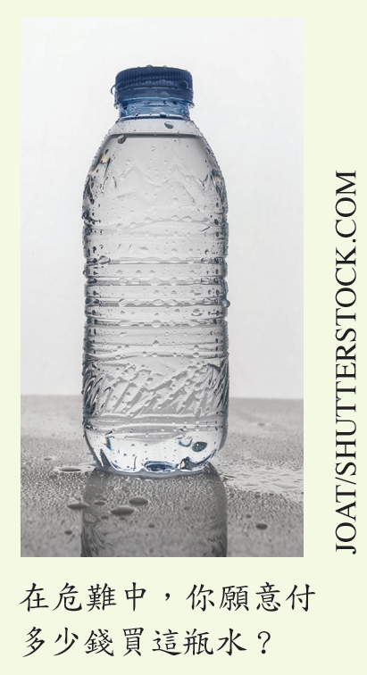
如是我聞 天災後物價上漲
從供給面的角度來看，災區物價飆漲其實也會鼓勵非災區的商人將物資輸往災區，就如同在戰爭中，總是有人會設法把糧食偷運到被圍困的城市以賺取暴利（如果禁止暴利，則該城會因缺糧而很快被攻陷）。
111

Slide 112
如是我聞 天災後物價上漲
不過，還是有不少人（包括商家）不認同經濟學家的上述觀點。主要是因為「扶弱濟貧、同舟共濟」是社會的共同價值，且商家一旦被認定是「奸商」，以後在社區就很難經營下去。
112

Slide 113
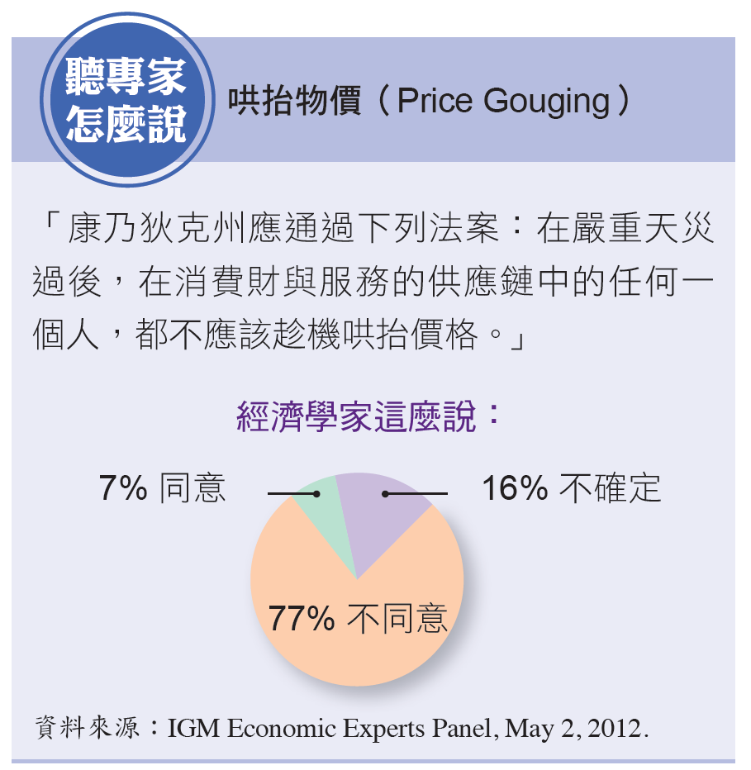
聽專家怎麼說
113

Slide 114
4-5 結論
本章分析了單一市場的供給與需求。
雖然我們的討論集中在冰淇淋市場，但我們所學到的內容可以運用到大多數的其他市場。
因為供給與需求是如此普遍的經濟現象，所以供需模型是一個非常有用的分析工具。我們會在後續的章節中，不斷地重複使用供需模型。
114

Slide 115
如何透過價格配置資源
第1章提到的經濟學十大原理之一是：市場通常是組織經濟活動的良好方式。
在任何一個經濟制度中，稀少性資源必須配置在競爭性用途中；
市場經濟透過供需力量來達成這個目的。
供需合起來決定很多商品與服務的價格，接著，價格成為引導資源配置的訊號。
115

Slide 116
如何透過價格配置資源
例：台北市精華地段的豪宅。
因為這些豪宅的數量有限，所以並不是每個人都可以享有精華地段豪宅的生活品質。誰可以住豪宅？就看誰願意且付得起價格。
豪宅的價格會持續調整，直到豪宅的需求量正好與供給量達成平衡為止。因此，市場經濟透過價格分配稀少性資源。
116

Slide 117
如何透過價格配置資源
同樣地，價格決定誰生產各項商品以及生產多少。
以耕作為例，因為我們需要食物來維生，所以會有人從事耕作。
是什麼因素決定誰要當農夫？在一個自由社會，政府無法強迫任何人去當農夫，以確保食物的充分供應，
而是，當農產品的價格高，從而農夫的收入好時，自然會有足夠的人下田工作。
117

Slide 118
如何透過價格配置資源
農產品只是經濟體系眾多商品之一而已。
在市場經濟中，一個社會透過價格機能決定一項商品會不會被生產、生產多少，以及由誰生產。
118

Slide 119
如何透過價格配置資源
當一項商品（如手機）要的人變多時，市場需求會增加，從而在市場供給不變下，均衡價格會上漲。
這透露出這項產品的利潤變高，進而吸引其他廠商及更多的生產投入（如勞動）加入這個市場。
市場供給增加，會使這項產品的均衡價格下跌，從而資源不再流入這個市場。
119

Slide 120
如何透過價格配置資源
當中國大陸有能力生產筆記型電腦時，由於其生產投入的價格較低廉（這是一個訊號），所以吸引台灣的廠商前仆後繼到大陸設廠，從而全世界筆記型電腦的供給不斷地增加，進而造成筆記型電腦的價格不斷地下降（另一個訊號）。
這也讓筆記型電腦在台灣的生產變成無利可圖，於是最後一條生產線在2005 年撤出台灣。
120

Slide 121
如何透過價格配置資源
每個經濟社會都有數以萬計的商品種類，也可能有數以百萬計的不同能力和慾望的人們。
是什麼因素讓經濟社會的運作可以有條不紊？讓你有豆漿可以喝，有衣服可以穿，有腳踏車可以騎，有手機可以打，有家教可以教？
答案只有兩個字：價格。
121

Slide 122
如何透過價格配置資源
如果市場經濟如亞當．史密斯所言，被一隻看不見的手引導，那麼，價格體系就是那隻看不見的手用來指揮經濟交響樂團的指揮棒。
122

